Slide 1
EasyIndexerSample
本書は、単純な章・節番号のナンバリングだけを処理する機能の
サンプル用pptxです。
アイデアクラフト 代表 開米瑞浩
2025/2/22 作成 Version 1.0

Slide 2
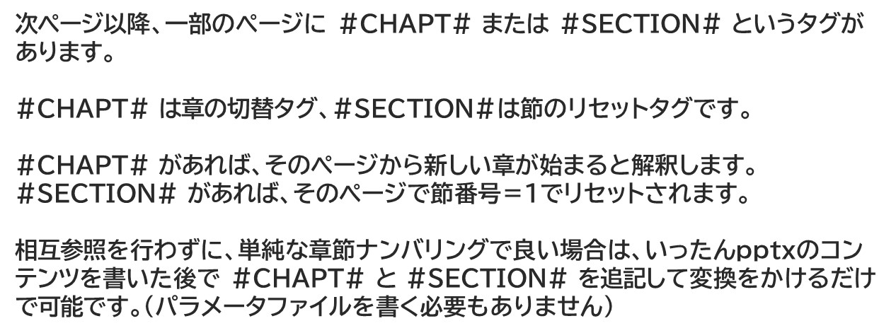
イントロダクション

Slide 3
四国
"1) 四国" と変換されます
このページは章見出しとして扱われ、節番号はつきません。
次ページから節番号がつきます。
#CHAPT#
変換指示タグは消去されます

Slide 4
高知
"1.1) 高知" と変換されます

Slide 5
香川
"1.2) 香川" と変換されます

Slide 6
九州
"2) 九州" と変換されます
このページは章見出しとして扱われ、節番号はつきません。
次ページから節番号がつきます。
#CHAPT#
変換指示タグは消去されます

Slide 7
熊本
"2.1) 熊本" と変換されます

Slide 8
宮崎
"2.2) 宮崎" と変換されます

Slide 9
本州
"3.1) 本州" と変換されます
#CHAPT#
章・節が同時に切り替わるので、このページは 3) ではなく 3.1) となります
#SECTION#
変換指示タグは消去されます

Slide 10
山口
"3.2) 山口" と変換されます

Slide 11
広島
"3.3) 広島" と変換されます

Slide 12
岡山
"3.1) 岡山" と変換されます
#SECTION#
節番号のみリセットされて1に戻ります
変換指示タグは消去されます

Slide 13
兵庫
"3.2) 兵庫" と変換されます

Slide 14
鳥取
"3.3) 鳥取" と変換されます

Slide 15
不可視ページ
#CSP# サンプルの都合上、このページのコンテンツは不可視設定です
次ページ以降、一部のページに #CHAPT# または #SECTION# というタグがあります。
#CHAPT# は章の切替タグ、#SECTION#は節のリセットタグです。
#CHAPT# があれば、そのページから新しい章が始まると解釈します。
#SECTION# があれば、そのページで節番号＝1でリセットされます。
相互参照を行わずに、単純な章節ナンバリングで良い場合は、いったんpptxのコンテンツを書いた後で #CHAPT# と #SECTION# を追記して変換をかけるだけで可能です。（パラメータファイルを書く必要もありません）
オプション --deletecsp または -csp を指定すると、
上記テキストは消去されます
#CSL#
オプション --deletecsl または -csl を指定すると、
このページごと削除されます

